Slide 1
WindUp
야구기사를 이용한 승부 예측
20180167 김민종

Slide 2
CONTENTS
1. 윈도우 사이즈 추가
2. 상대 전적을 통한 legacy 업데이트
3. 가중치, 무가중치 비교
4. 임베딩 벡터를 이용한 windup
5. 최종 결과

Slide 3
1. 윈도우 사이즈 추가
경기 이전 날짜 기사 window 사이즈 조절해서 실험
다음과 같은 조건을 추가하여 데이터를 추출하였음(5일 기준)

Slide 4
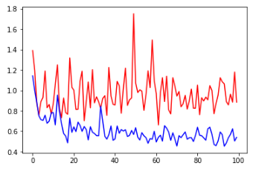
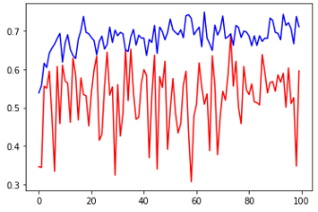
1. 윈도우 사이즈 추가
Window_size = 3일때 결과 (x축 epoch , y축 값 , 해당 날짜 기사는 제외)
데이터 개수 (train,valid) = (380,121)
파랑 -> 학습
빨강 -> 검증
약 0.68의 정확도를 기록함
[loss를 기록한 그래프]
[정확도를 기록한 그래프]

Slide 5
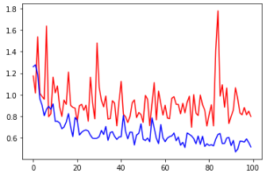
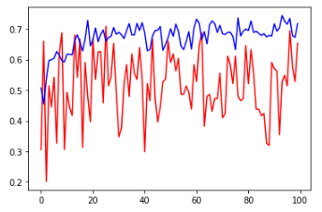
1. 윈도우 사이즈 추가
Window_size = 5일때 결과 (x축 epoch , y축 값 , 해당 날짜 기사는 제외)
데이터 개수 (train,valid) = (412,129)
약 0.7의 정확도를 기록
[loss를 기록한 그래프]
[정확도를 기록한 그래프]

Slide 6
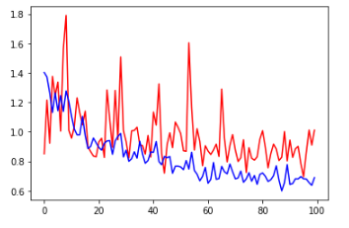
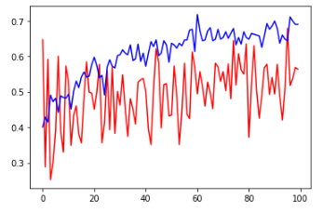
1. 윈도우 사이즈 추가
Window_size = 7일때 결과 (x축 epoch , y축 값 , 해당 날짜 기사는 제외)
데이터 개수 (train,valid) = (424,135)
약 0.68의 정확도를 기록함
[loss를 기록한 그래프]
[정확도를 기록한 그래프]

Slide 7
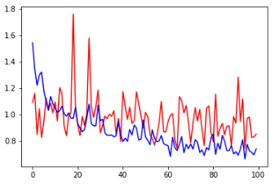
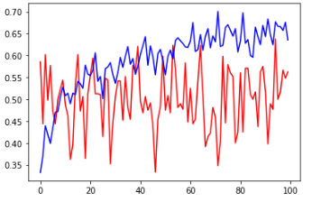
1. 윈도우 사이즈 추가
Window_size = 30일때 결과 (x축 epoch , y축 값 , 해당 날짜 기사는 제외)
데이터 개수 (train,valid) = (461,150)
약 0.64의 정확도를 기록함
[loss를 기록한 그래프]
[정확도를 기록한 그래프]

Slide 8
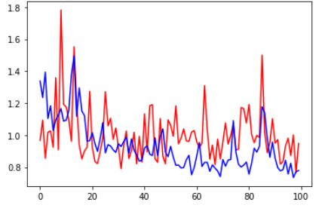
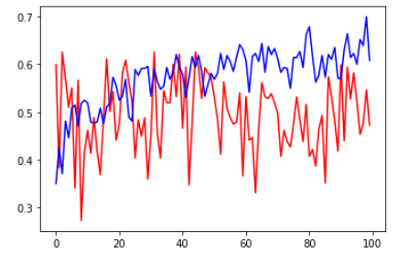
1. 윈도우 사이즈 추가
Window_size = 전체일때 결과 (x축 epoch , y축 값 , 해당 날짜 기사는 제외)
데이터 개수 (train,valid) = (465,151)
약 0.62의 정확도를 기록함
[loss를 기록한 그래프]
[정확도를 기록한 그래프]

Slide 9
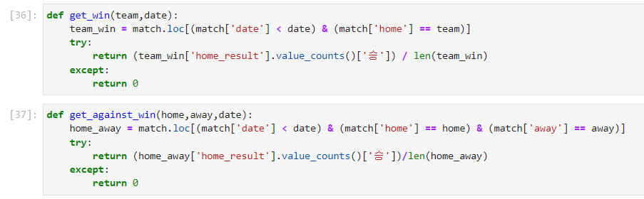
2. 상대 전적을 추가한 legacy 업데이트
Legacy 모델 성능 향상
경기 이전 날짜 팀별 승률, 상대 승률
다음과 같이 home의 승률, away의 승률, home기준 away팀 상대전적 승률 계산

Slide 10
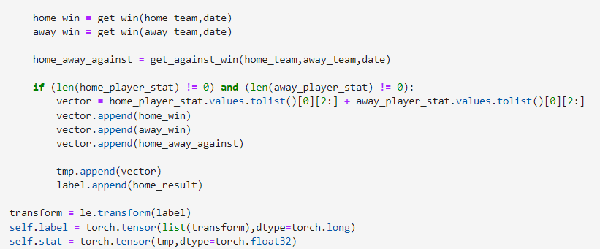
2. 상대 전적을 추가한 legacy 업데이트
Legacy 모델 성능 향상
경기 이전 날짜 팀별 승률, 상대 승률
계산한 승률을 벡터에 추가함, 따라서 벡터의 총 길이는 39(36+3)가 되었음

Slide 11
2. 상대 전적을 추가한 legacy 업데이트
상관계수도 계산해보았는데 수치는 다음과 같았음
전체 이미지
 | home_win | away_win | home_away_against
home_win | 1.0 | 0.27 | 0.42
away_win | 0.27 | 1.00 | -0.05
home_away_against | 0.42 | -0.05 | 1.00

Slide 12
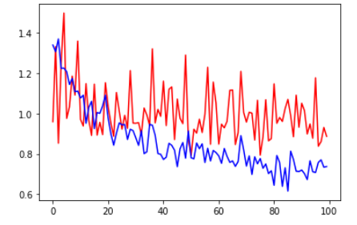
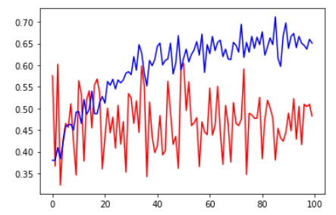
2. 상대 전적을 추가한 legacy 업데이트
Legacy 모델 성능 향상
학습은 class weight를 적용한 형태로 학습시킴
데이터 개수 (train,valid) = (576,189)
학습 결과 다음과 같은 그래프를 보임 (x축 epoch , y축 값)
[loss를 기록한 그래프]
[정확도를 기록한 그래프]

Slide 13
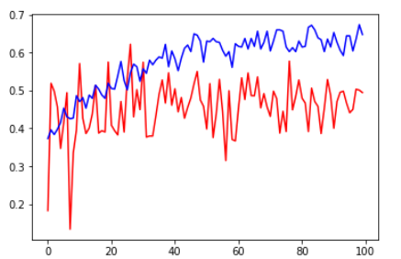
2. 상대 전적을 추가한 legacy 업데이트
기존 legacy와 비교
최고 정확도는 약 0.6으로 거의 동일
[legacy_v1의 정확도]
[legacy_v2의 정확도]

Slide 14
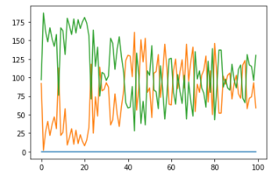


3. 가중치, 무 가중치 비교
- 승 패 무승부 없이(legacy)
무승부는 거의 예측하지 않는 현상이 발생함, 오른쪽은 가중치를 반영했을 때의 수
각 클래스 라벨이 등장할 때 마다 count를 함
하늘(무승부), 주황(승) ,초록(패)
[무승부, 승, 패]
[무승부, 승, 패]
[class_weight를 반영하지 않은 legacy]
[class_weight를 반영한 legacy]

Slide 15
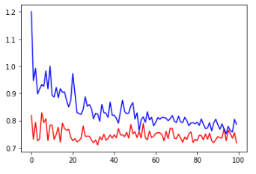
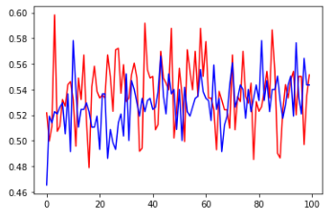
3. 가중치, 무 가중치 비교
- 승 패 무승부 없이(legacy)
학습 손실은 점차 줄어들었지만 정확도 부분에 있어서 개선은 크게 보이지 않음
[loss를 기록한 그래프]
[정확도를 기록한 그래프]
[loss를 기록한 그래프]

Slide 16
3. 가중치, 무 가중치 비교
- 승 패 무승부 없이(legacy)
- 좌측은 가중치, 우측은 무 가중치로 검증했을 때 정확도
- 최고 정확도 차이는 크게 없었음
[class_weight를 반영한 legacy]
[class_weight를 반영하지 않은 legacy]

Slide 17
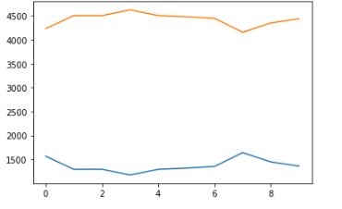
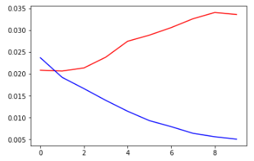
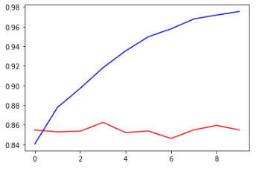
3. 가중치, 무 가중치 비교
- 승 패 무승부 없이(legacy)
- 긍 부정 없이(kobert)
- 주황(긍정) , 하늘(부정)
약 0.86의 정확도를 나타냄
[loss를 기록한 그래프]
[정확도를 기록한 그래프]

Slide 18
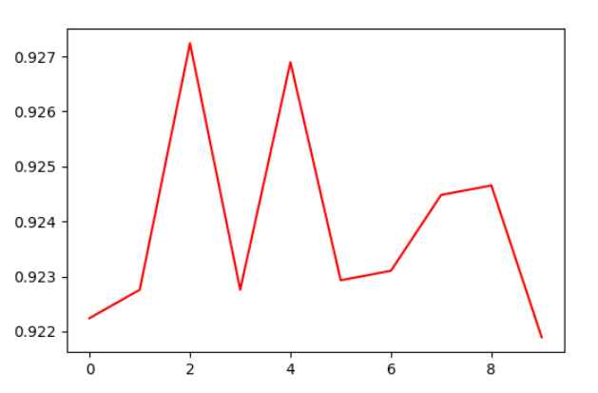
3. 가중치, 무 가중치 비교
- 긍 부정 없이(kobert)
좌측은 가중치, 우측은 무 가중치로 검증했을 때 정확도
약 0.06의 정확도 차이를 보임
[class_weight를 반영한 legacy]
[class_weight를 반영하지 않은 legacy]

Slide 19
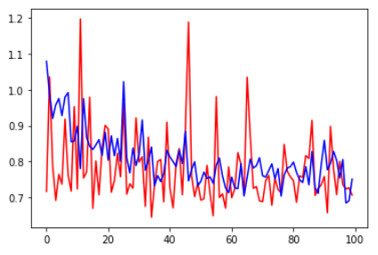
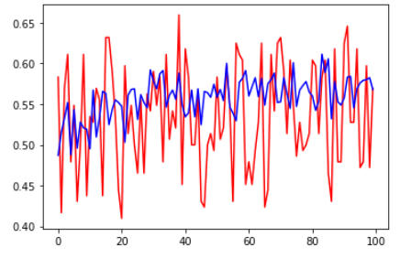
3. 가중치, 무 가중치 비교
- 긍 부정 없이(kobert) -> windup(window_size = 3)
무가중치로 학습한 kobert를 window_size = 3으로 설정한 windup에 적용
약 0.65의 정확도로 가중치를 적용했을 때 보다 0.03 정도 감소함
[loss를 기록한 그래프]
[정확도를 기록한 그래프]

Slide 20
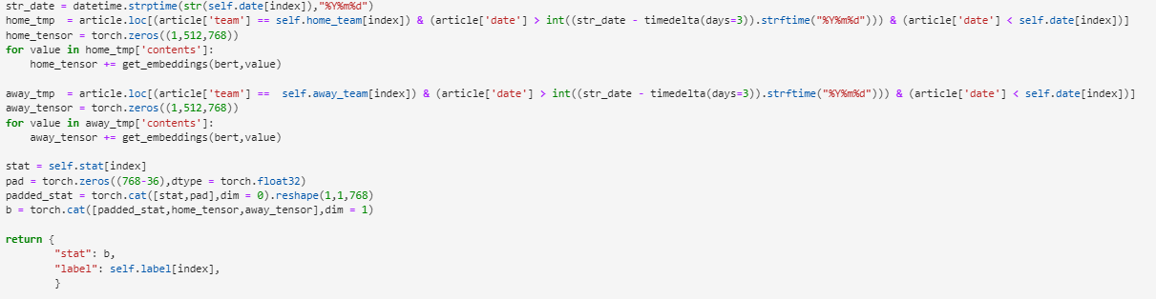
4. 임베딩 벡터를 이용한 windup
legacy 스탯의 벡터 크기는 (1,1,36)이고 문서 벡터의 크기는 (1,512,768)
Legacy + home_article + away_article을 수행하기 위해서
Legacy를 (1,1,768)로 paddin을 수행한뒤 모든 백터를 dim = 1 에서 concat 하여
결과 벡터 ( 1,1025,768)이 생성됨

Slide 21
4. 임베딩 벡터를 이용한 windup
일반적인 방법을 이용하여 데이터셋을 구축하니 메모리 초과가 발생
(doc 개수*512*768*2) 크기의 벡터가 약 1000개가 생성됨
1. 데이터셋에 임베딩된 벡터를 추가
2. 데이터셋에 documen만 인코딩하고 DataLoader에서 임베딩하여 전달
64GB의 메모리를 가진 서버로 작업했지만 1%도 못가고 메모리 초과가 발생해서 무리가 있어보임

Slide 22
5. 최종결과
윈도우 사이즈 추가
-> window_size=5일때 0.7로 가장 높았음
2. 상대 전적을 통한 legacy 업데이트
-> 승률과 상대전적을 추가한 legacy는 0.6정도의 정확도로 이전과 크게 달라지지 않았음
3. 가중치, 무가중치 비교
-> 가중치를 부여하니 legacy는 성능 향상이 없었고 kobert는 0.06의 정확도 향상
4. 임베딩 벡터를 이용한 windup

